Slide 1
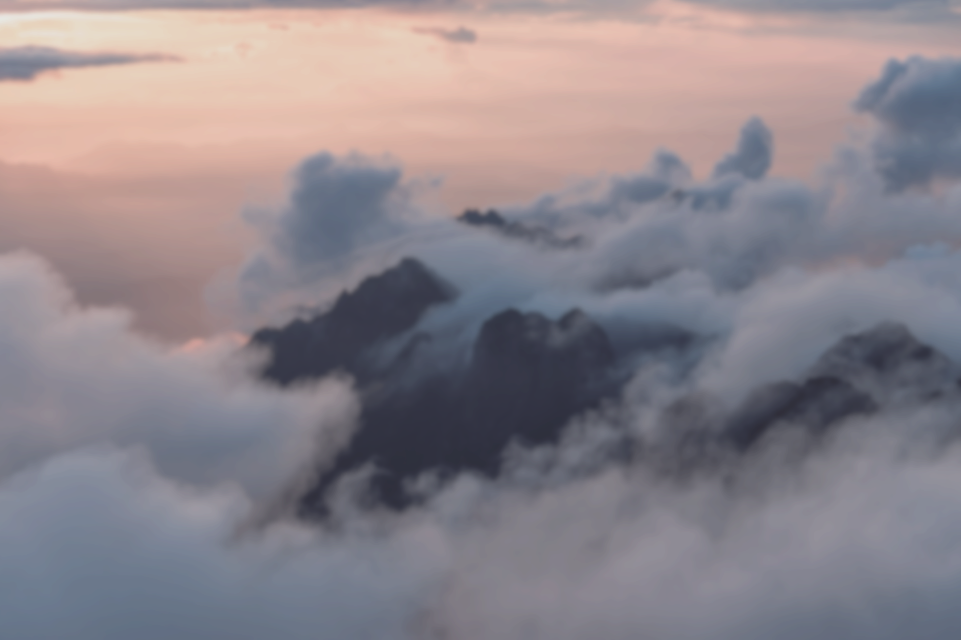
О благодать, спасен Тобой
Потерян был, но Ты позвал домой
Открыл глаза, вновь вижу я
И сердце все лишь для Тебя

Slide 2
Твоя слава здесь, мой Бог
Твоя сила здесь, мой Бог
Твое царство здесь, мой Бог
Вовеки, вовеки

Slide 3
Тебя я люблю, мой Бог

